Slide 1
FUNDAMENTOS DE AMDIMINISTRACION
ESCUELAS DE LAS RECIONES HUMANAS

Slide 2

ESCUELA DE LAS RELACIONES HUMANAS

Slide 3
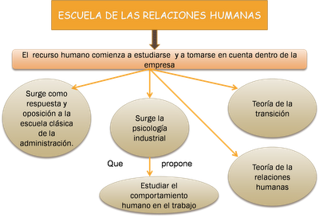

Slide 4

¿QUE SON LAS RELACIONES HUMANAS?
Las relaciones humanas en el ámbito de la administración se refieren principalmente a la manera en que los gerentes interactúan con otros empleados o reclutas

Slide 5

La teoría de las relaciones humanas(también denominada escuela humanística de la administración), desarrollada por Elton Mayo y sus colaboradores, surgió en los Estados Unidos como consecuencia inmediata de los resultados obtenidos mediante los experimentos de Hawthorne. Fue básicamente un movimiento de oposición a la teoría clásica de la administración

Slide 6

La escuela de las relaciones humanas surgió, en parte, debido a que el enfoque clásico no lograba suficiente eficiencia productiva ni armonía en el centro de trabajo. Esto hizo que aumentara el interés por ayudar a los gerentes a manejar con más eficacia los Recursos humanos de sus organizaciones. Varios teóricos trataron de reforzar la teoría clásica de la organización con elementos de la sociología y la psicología.

Slide 7
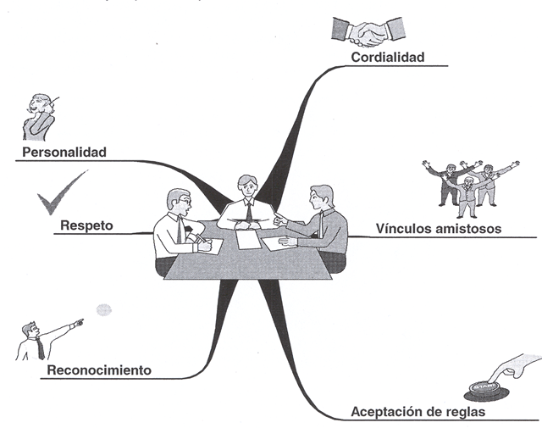

Slide 8
TEORIA DE LAS RELACIONES HUMANAS
Estudia la organización como grupos de personas
Hace énfasis en las personas
Se inspira en sistemas de psicología
Delegación plena de la autoridad
Autonomía del trabajador
Confianza y apertura
Énfasis entre las relaciones humanas entre los empleados
Confianza en las personas
Dinámica grupal e interpersonal.

Slide 9
ORIGENES DE LA TEORIA DE LAS RELACIONES HUMANAS
Principales causas de la teoría:
Necesidad de humanizar y democratizar la administración
El desarrollo de las llamadas ciencias humanas
Las ideas de la filosofía pragmática de John Dewey y de la psicología dinámica de kart Lewin
Las conclusiones del experimento de Hawthorne

Slide 10

Aportes de Elton mayo
Demostró que el aspecto psicológico es muy importante en las tareas administrativas
Demostró la importancia de la comunicación
Demostró la importancia que tienen los grupos informales dentro de la empresa

Slide 11
AL Kurt Lewin
Se basa en dos aspectos importantes:
La motivación
La frustración.
Considera también que el trabajador tiene reacciones positivas y negativas y que la mayoría de los casos acepta y atrae las situaciones positivas y rechaza las negativas

Slide 12
CONCLUCIONES
Los trabajadores son trabajadores sociales.
Las personas son motivadas por ciertas necesidades.
El comportamiento de los grupos puede manejarse mediante un adecuado estilo de supervisión y liderazgo.
Las normas de grupo funcionan regulando el comportamiento de los individuos, por lo tanto este control debe incluir sanciones positivas como también negativas.
La psicología industrial contribuyo a demostrar la parcialidad de los principios de administración adoptados por la teoría clásica.

Slide 13
POR SU ATENCION
GRACIAS
Viridiana Becerril Herrera
Aldo Hoyos Rodríguez
Yaneth Orea Sánchez

